Slide 1
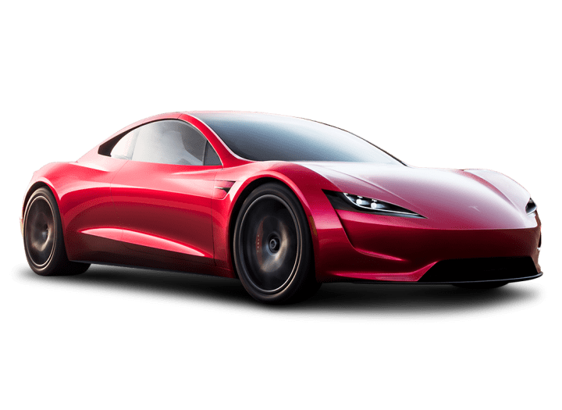
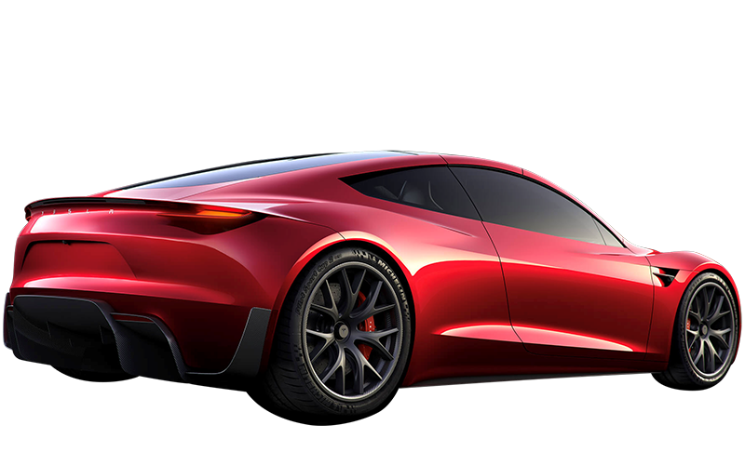

Elektros akumuliatoriai VEIKIMO PRINCIPAS Fizikos referatas
Referatą atliko:
Augustas Arcišauskis
Edvardas Janevičius
Edgaras Lengvinas
Arijus Zuzevičius

Slide 2
Turinys
ĮVADAS
1. ISTORIJA
2. ELEKTROS AKUMULIATORIAUS VEIKIMO PRINCIPAS
3. ELEKTROS AKUMULIATORIAI PAGAL SUDĖTĮ
3.1. Rūgštiniai akumuliatoriai
3.2. Šarminiai akumuliatoriai
4. ELEKTROS AKUMULIATORIŲ NAUDOJIMAS
4.1. Akumuliatoriaus paskirtis kasdieniniame gyvenime
4.2. Akumuliatoriaus paskirtis darbo erdvėje

Slide 3

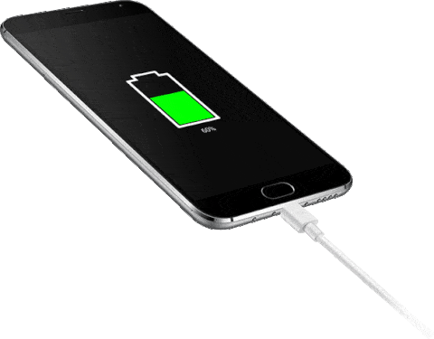


ĮVADAS

Slide 4
Referato tikslas
Tikslas – sužinoti kaip buvo sukurtas elektros akumuliatorius, kur plačiai naudojamas, kokia nauda, ir kaip tai veikia.

Slide 5
Referato uždaviniai
Apžvelgti elektros akumuliatoriaus istoriją.
Išsiaiškinti kaip veikia elektros akumuliatorius.
Pateikti informaciją, kokia elektros akumuliatoriams būdinga cheminė sudėtis.
Išsiaiškinti, kur elektros akumuliatoriai yra plačiai naudojami buityje ir pramonėje.

Slide 6
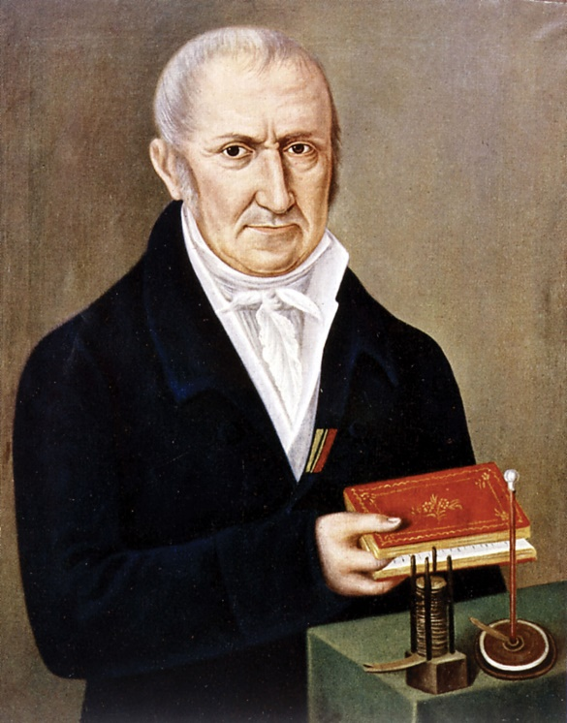
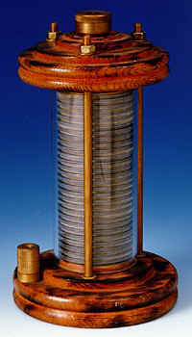
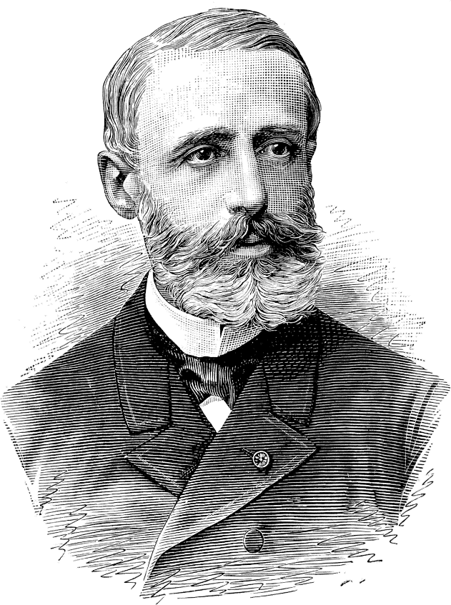
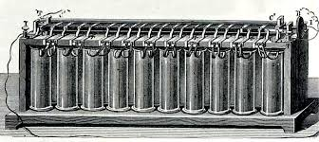
ISTORIJA
Gaston Planté
Alessandro Volta
akumuliatorius
Voltos baterija

Slide 7
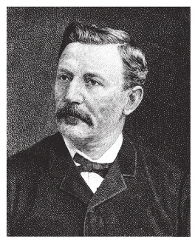
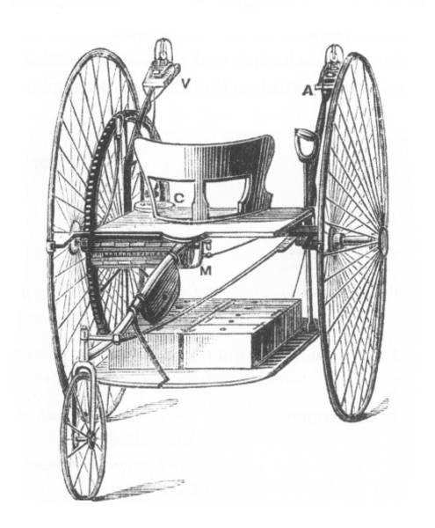
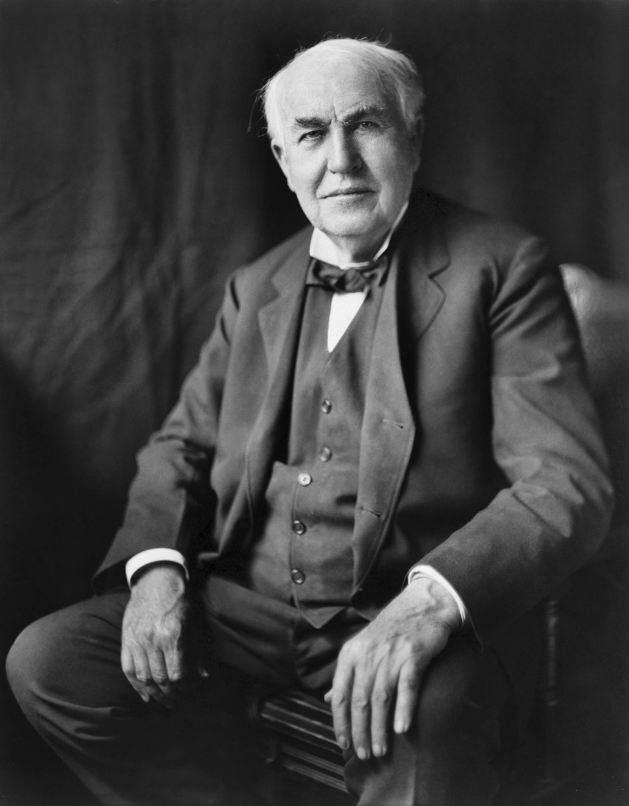
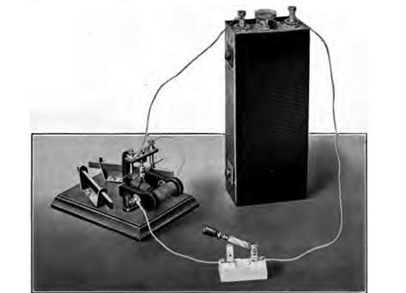
Camille Faure
Thomas Edison
Elektrinis triratis
Alkalino akumuliatorius

Slide 8
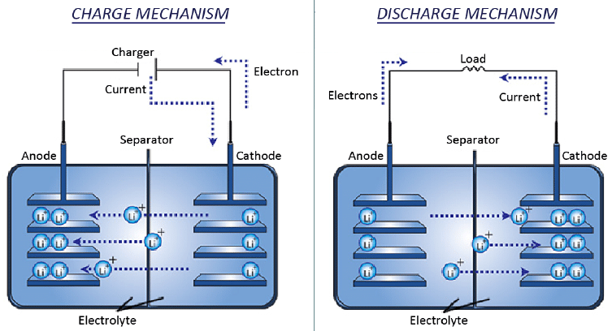
Elektros AKUMULIATORIŲ VEIKIMO PRINCIPAS

Slide 9
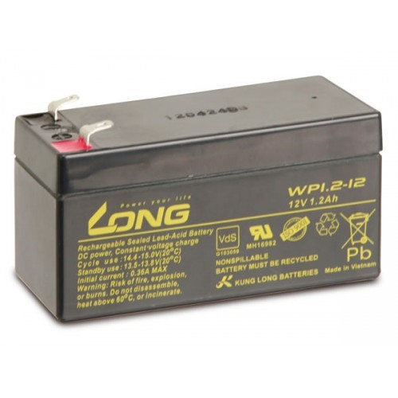
Elektros akumuliatoriai pagal sudėtį
Rūgštiniai akumuliatoriai
Pagrindinė rūgštinio akumuliatoriaus sudedamosios medžiagos;
Vykstančios cheminės reakcijos akumuliatoriuje;
Jų išskirtinės savybės;
Į ką skirstomi.

Slide 10
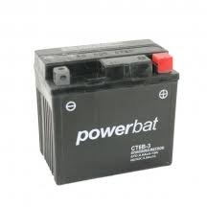
Elektros akumuliatoriai pagal sudėtį
Šarminiai akumuliatoriai
Pagrindinės šarminio akumuliatoriaus sudedamosios medžiagos;
Vykstančios cheminės reakcijos akumuliatoriuje;
Jų išskirtinės savybės;

Slide 11
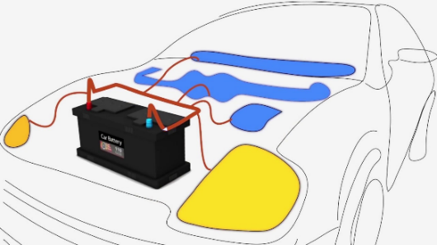
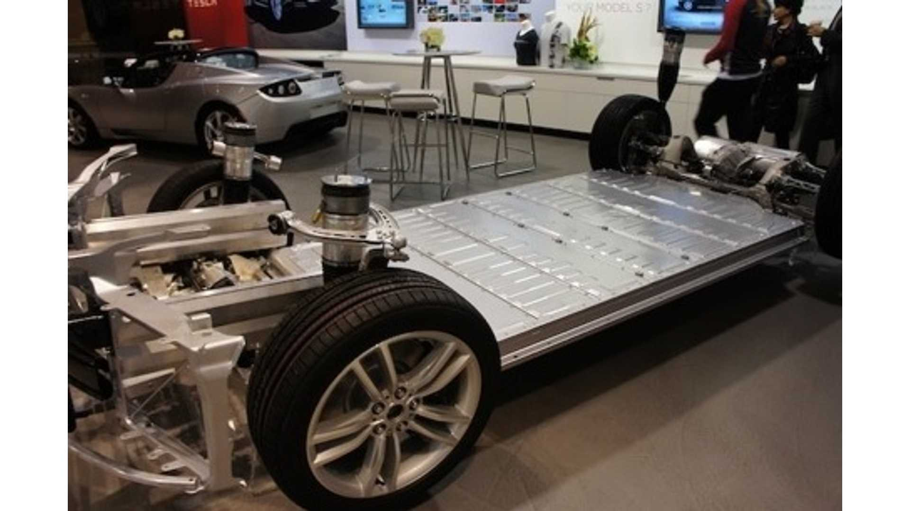

Akumuliatoriai kasdieniniame gyvenime

Slide 12
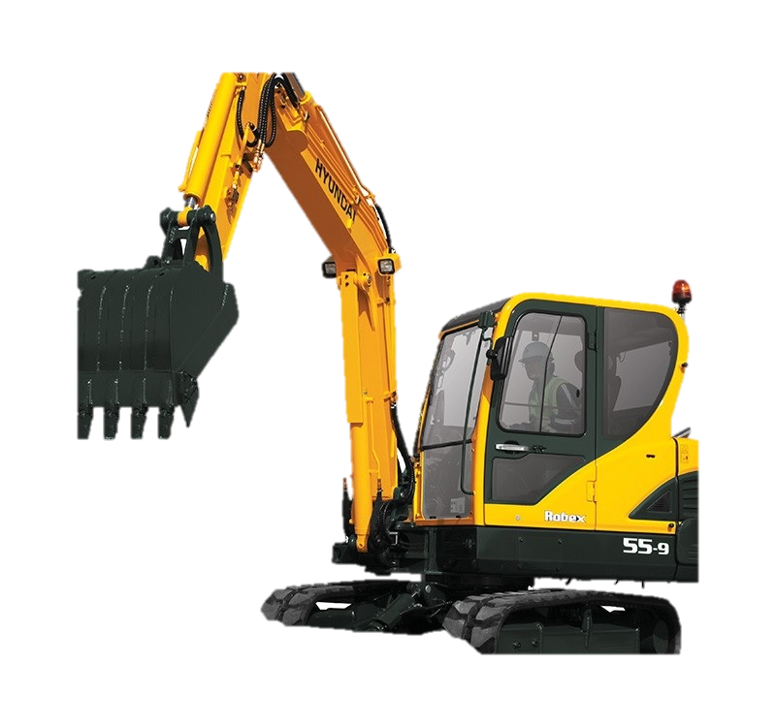


Akumuliatoriai darbo erdvėje

Slide 13

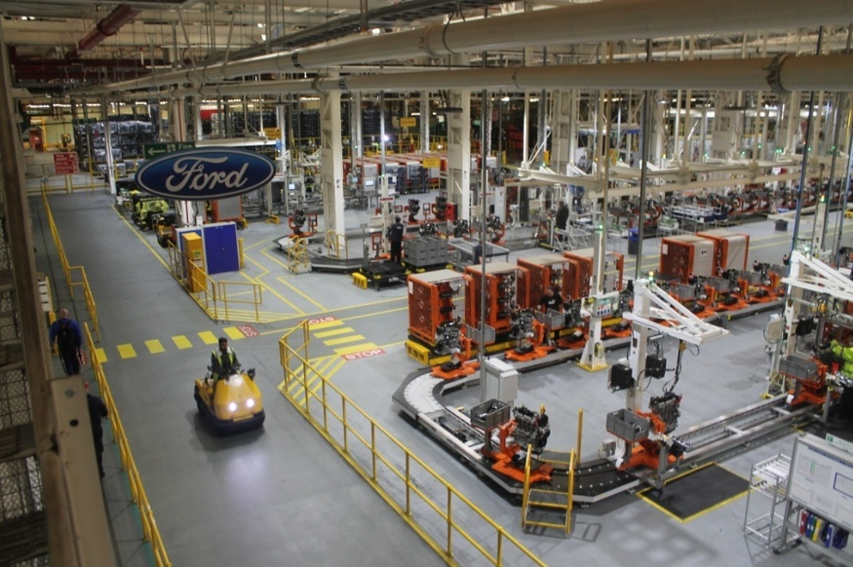

Akumuliatoriai darbo erdvėje

Slide 14
Išvados
istorija
Aleksandro Voltos išrasta elektros baterija tapo pirmuoju elektros srovės šaltiniu, kurį žmogus galėjo laikyti savo rankose ir panaudoti jo galimybes.
Susikūrė nauja mokslo šaka – elektrochemija.
G.Plantas išrado pirmąjį rūgštinį akumuliatorių, šį Camille Faure pritaikė triratyje – žymiai padidino akumuliatoriaus talpą.
T.Edisono alkalino baterija naudojama ir šiomis dienomis. Dėl savo cheminės sudėties šios baterijos yra vienos iš patvariausių.

Slide 15
Išvados
ELEKTROS akumuliatoriaus veikimas
Elektros akumuliatoriai remiasi elektrolizės procesu.
Įkraunant akumuliatorių elektros srovė teka nuo anodo prie katodo, taigi katijonai (teigiamo krūvio jonai) juda link anodo.
Iškraunant akumuliatorių elektros srove teka nuo katodo prie anodo, katijonai keliauja atgal prie katodo.
Katodas yra gaminamas iš elektrolite tirpios medžiagos tam, kad palaikytų pastovų jonų kiekį elektrolite.

Slide 16
Išvados
ELEKTROS AKUMULIATORIAI PAGAL SUDĖTĮ
Rūgštiniai akumuliatoriai yra antriniai elementai, kuriuos galima įkrauti prijungus prie kito elektros šaltinio. Pagrindinė rūgštinio akumuliatoriaus sudedamoji dalis – sieros rūgštis (25 – 30 %).
Šarminis akumuliatorius – antrinis elementas, kurį galima įkrauti prijungus prie kito elektros šaltinio ir kurio elektrolitas yra šarmas (kalio šarmas (KOH), natrio šarmas (NaOH)). Gynybos tikslais naudojami šarminiai akumuliatoriai yra pagaminti mangano dioksido kaip katodo veikliosios medžiagos ir cinko miltelių gelio kaip anodo aktyviosios medžiagos pagrindu.

Slide 17
Išvados
ELEKTROS AKUMULIATORIŲ NAUDOJIMAS
Akumuliatoriai naudojami mašinose bei mobiliesiems prietaisams (telefonams, nešiojamiesiems kompiuteriams).
Darbo aplinkoje taip pat naudojama darbinėje technikoje (traktoriai, keltuvai, sunkvežimiai), be jų neapseitų ir greitosios pagalbos mašinos.
Paskirtį taip pat turi ir gynybos tikslais (minų detektoriai, naktinio matymo įranga bei radijo ryšiui palaikyti).

